Slide 1




Data Warehouse (2) d z Pertemuan 9 MK Basis Data
M. N. Fakhruzzaman, S.Kom., M.Sc.
Dr. Maryamah, S.Kom
Program Studi S1 Teknologi Sains Data
Fakultas Teknologi Maju dan Multidisiplin
Universitas Airlangga Indonesia
www.ftmm.unair.ac.id
@ftmmunair

Slide 2
Outline
Multidimensional data
Slowly changing dimension
Definisi kebutuhan DW
Skema data warehouse
www.ftmm.unair.ac.id
@ftmmunair

Slide 3
Multidimensional Data
www.ftmm.unair.ac.id
@ftmmunair

Slide 4
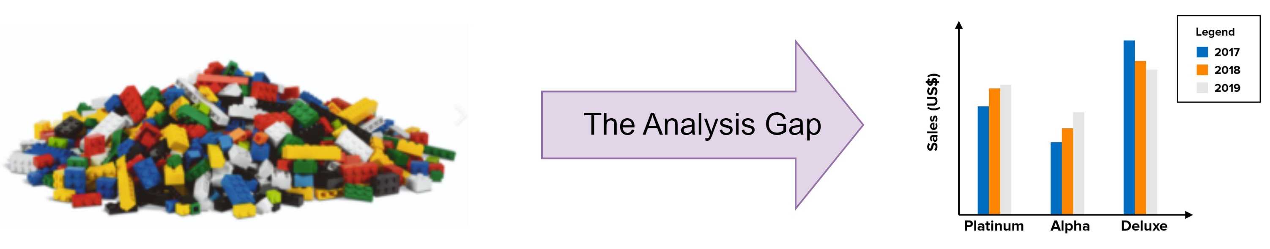
Intro
www.ftmm.unair.ac.id
@ftmmunair

Slide 5
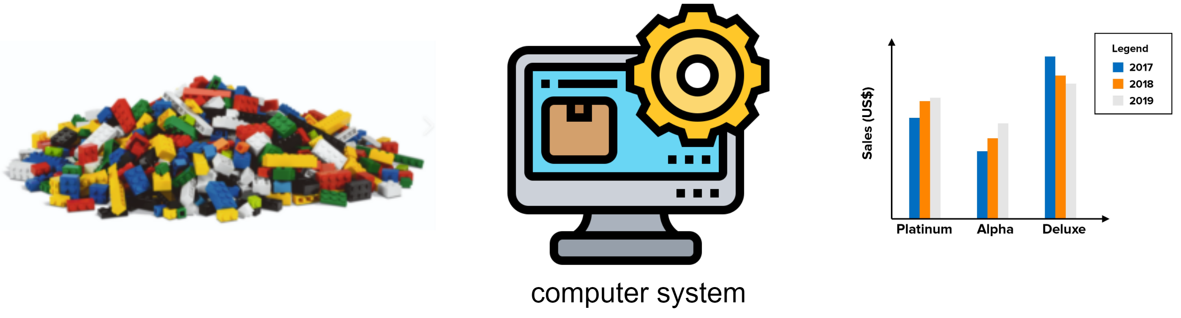
Intro
www.ftmm.unair.ac.id
@ftmmunair

Slide 6
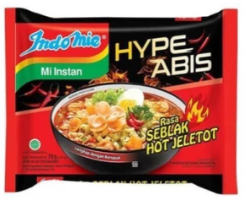

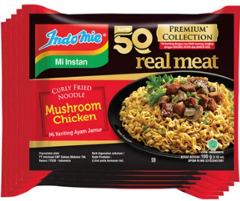
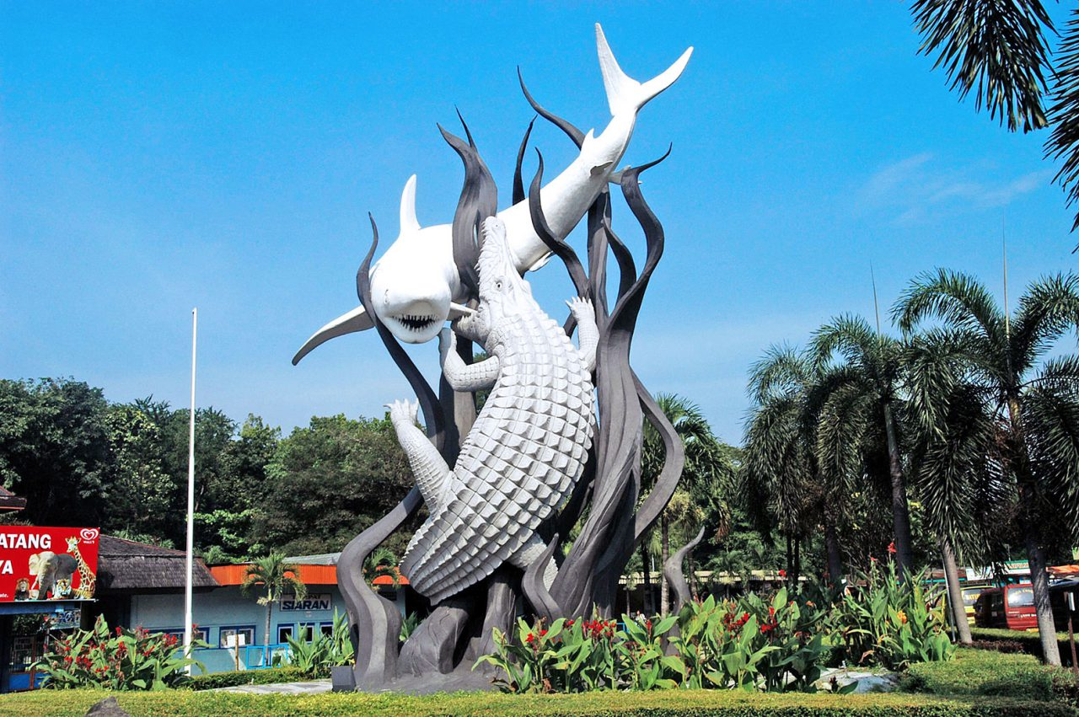
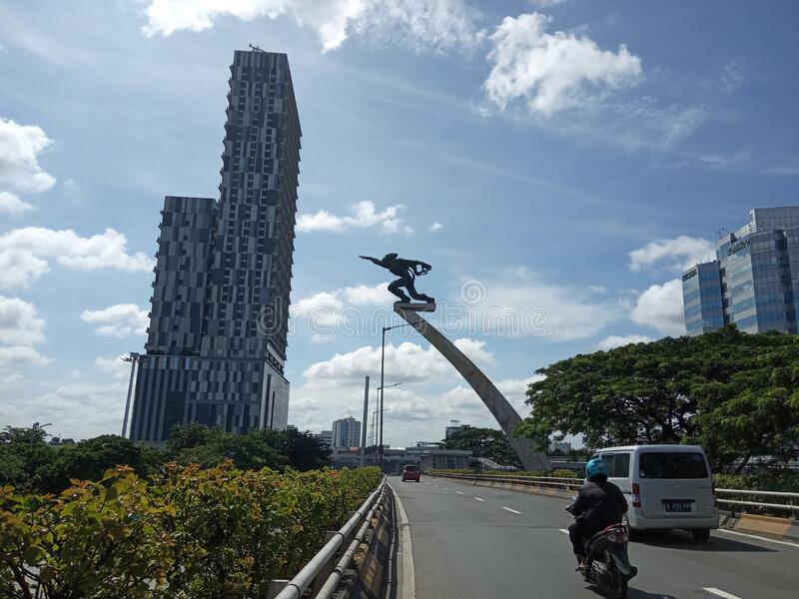
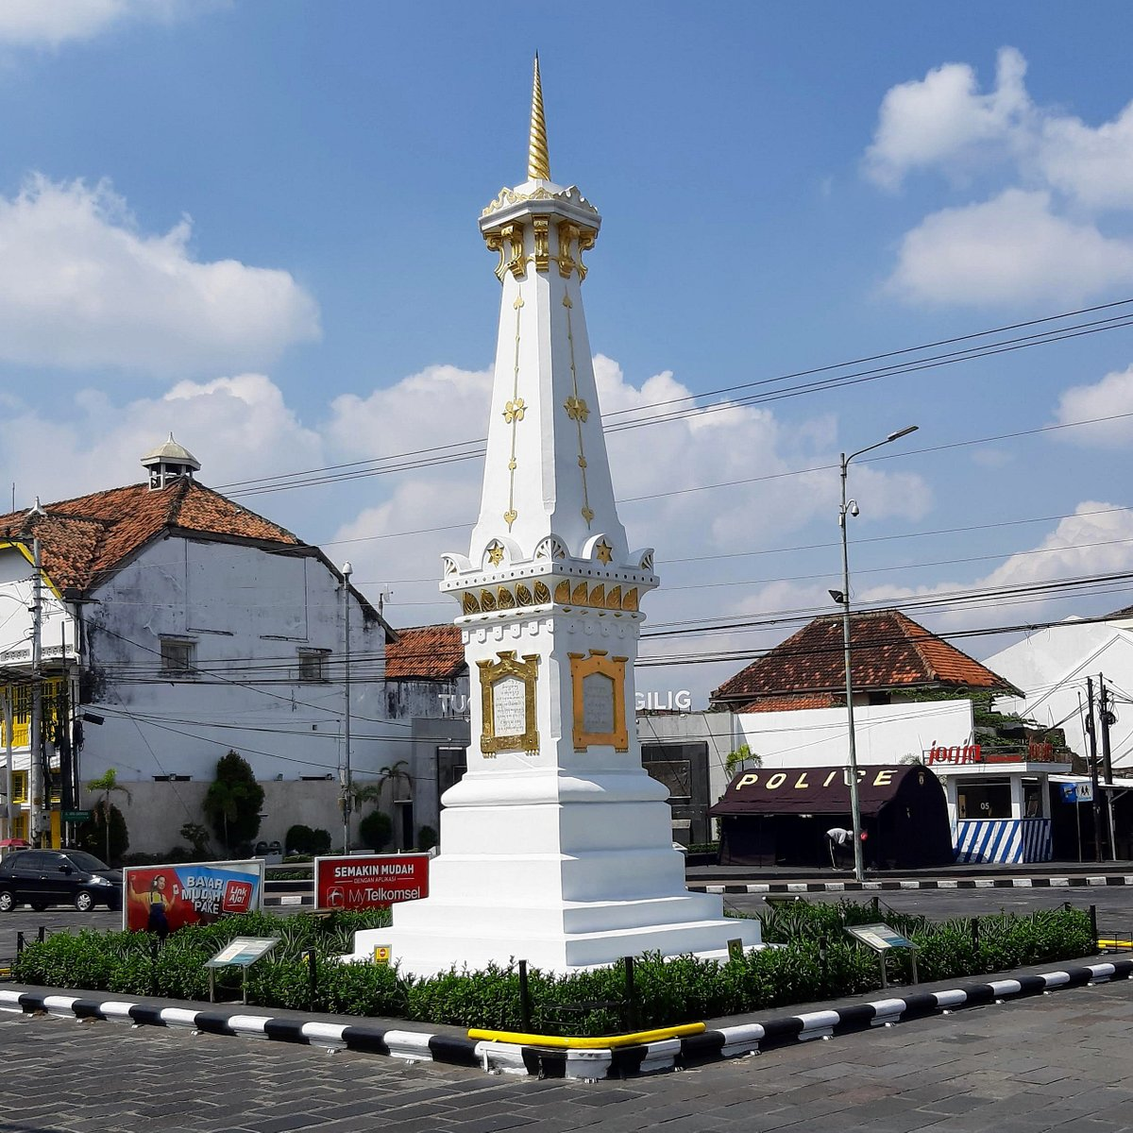
Example (1)
www.ftmm.unair.ac.id
@ftmmunair

Slide 7
Example (2)
Waktu | Penjualan
Q1 | Rp. 150.000.000,-
Q2 | Rp. 150.000.000,-
Total | Rp. 300.000.000,-
Produk | Penjualan
Rasa Seblak | Rp. 100.000.000,-
Mieghetti | Rp. 100.000.000,-
Chicken Mushroom | Rp. 100.000.000,-
Total | Rp. 300.000.000,-
Geography | Penjualan
Surabaya | Rp. 100.000.000,-
Jakarta | Rp. 100.000.000,-
Jogjakarta | Rp. 100.000.000,-
Total | Rp. 300.000.000,-
Analisa penjualan berdasarkan 3 kategori berbeda: waktu, produk, dan geografi. kategori ini disebut dengan dimensi.
www.ftmm.unair.ac.id
@ftmmunair

Slide 8
Example (3) – 3 dimension to multidimensional data view
 |  | Surabaya | Jakarta | Jogjakarta | Total
Q1 | Rasa Seblak | - | Rp.25.000.000,- | Rp. 25.000.000,- | Rp. 50.000.000,-
 | Mieghetti | Rp. 15.000.000,- | Rp. 35.000.000,- | - | Rp. 50.000.000,-
 | Chicken Mushroom | Rp. 40.000.000,- | Rp. 9.000.000,- | Rp. 1.000.000,- | Rp. 50.000.000,-
 | Total Q1 | Rp. 55.000.000,- | Rp. 69.000.000,- | Rp. 26.000.000,- | Rp. 150.000.000,-
Q2 | Rasa Seblak | - | Rp.28.000.000,- | Rp. 22.000.000,- | Rp. 50.000.000,-
 | Mieghetti | Rp. 20.000.000,- | Rp. 29.000.000,- | Rp. 1.000.000,- | Rp. 50.000.000,-
 | Chicken Mushroom | Rp. 38.000.000,- | Rp. 8.000.000,- | Rp. 4.000.000,- | Rp. 50.000.000,-
 | Total Q2 | Rp. 58.000.000,- | Rp. 65.000.000,- | Rp. 26.000.000,- | Rp. 150.000.000,-
Total |  | Rp. 100.000.000,- | Rp. 100.000.000,- | Rp. 100.000.000,- | Rp. 300.000.000,-
www.ftmm.unair.ac.id
@ftmmunair

Slide 9
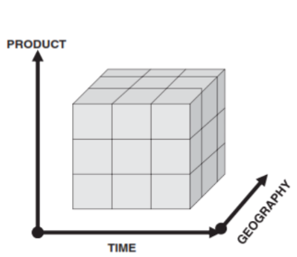
Multidimensional Data
Data multidimensi adalah data berupa fakta yang dapat dilihat dari berbagai sudut pandang dimensi sehingga menjadi informasi yang berguna untuk bisnis
Data warehouse dapat digunakan untuk menganalisis bisnis secara multidimensi.
Semakin lengkap dimensi yang digunakan untuk menganalisis data maka akan semakin banyak informasi yang dapat disajikan kepada pihak manajerial.
www.ftmm.unair.ac.id
@ftmmunair

Slide 10
Element of Multidimensional Data (1)
Tabel Fakta
Tabel yang berisi fakta-fakta bisnis, umumnya berupa table rincian transaksi yang telah terjadi
Terdapat nilai-nilai terukur (measures), ex: nilai total item yang terjual (price total)
Terdapat foreign-key yang mengacu pada surrogate-key ke semua table dimensi
Ex: Penjualan, Pemesanan, Pengiriman, dll
www.ftmm.unair.ac.id
@ftmmunair

Slide 11
Element of Multidimensional Data (2)
Tabel Dimensi
Menjelaskan table fakta
Berisi atribut atau field yang memberikan keterangan khusus
Tabel dimensi mengacu pada:
What: objek fakta bisnis. Ex: Produk, vendor, etc
Who: siapa yang terlibat dalam transaksi. Ex: Karyawan, pelanggan, etc.
When: waktu terjadinya transaksi
Where: lokasi terjadinya transaksi, ex: alamat kantor tempat sales bertugas
Pada Tabel dimensi terdapat hierarki. Misal: hierarki dimensi waktu → hari, bulan, kuartal, semester, tahun
Dim_Date
Year
Quarter
Month
Day
www.ftmm.unair.ac.id
@ftmmunair

Slide 12
Element of Multidimensional Data (3)
Primary Key pada table Fakta
Single compound primary key
Primary key pada table fakta hanya 1
Biasanya diisi dengan data dari kumpulan primary key pada table dimensi, sehingga Panjang data (length) primary key table fakta sama dengan total panjang data dari primary key pada table dimensi.
Primary key dari table dimensi juga tetap dimasukkan sebagai foreign key pada table fakta
Concatenated primary key
Primary key pada table dimensi digabungkan menjadi composite primary key pada table fakta
Setiap primary key pada table fakta sekaligus berperan sebagai foreign key
Paling banyak digunakan
Generated primary key
Primary key dibuat sendiri tanpa mempertimbangkan data-data dari table dimensi. Ex: autoincrement
Primary key dari table dimensi juga tetap dimasukkan sebagai foreign key pada table fakta
www.ftmm.unair.ac.id
@ftmmunair

Slide 13
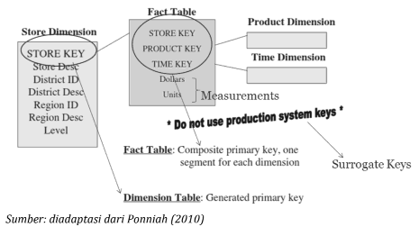
Element of Multidimensional Data (4)
Surrogate key atau kunci pengganti untuk Primary Key bisa dibuat dengan menggunakan sequential integer (auto increment)
Nilai Surrogate key tidak boleh NULL
Mengisolasi data dari perubahan pada database OLTP
www.ftmm.unair.ac.id
@ftmmunair

Slide 14
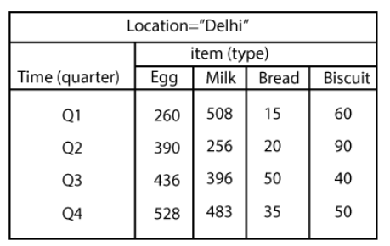
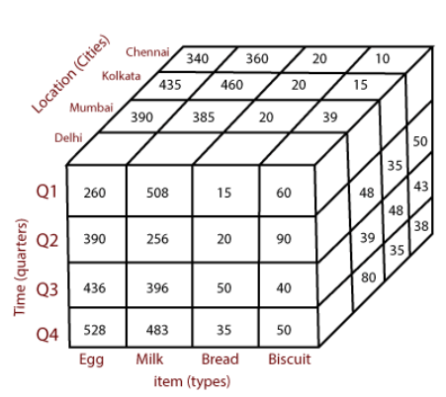
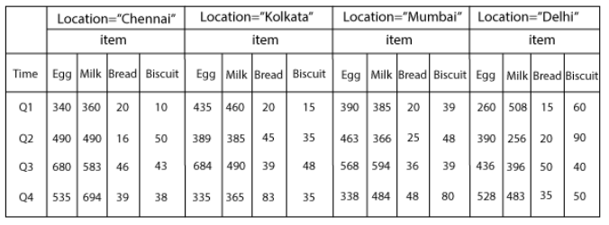
Multidimensional Data Model
Model multidimensi melihat data dalam bentuk cube.
Dengan menggunakan cube, memungkinan data untuk dimodelkan dan dilihat dalam berbagai dimensi.
www.ftmm.unair.ac.id
@ftmmunair

Slide 15
Slowly Changing Dimensions (1)
Sumber data untuk table dimensi umumnya mengalami perubahan.
Perubahan pada sumber data akan akan berdampak pada table dimensi.
Karena waktu terjadinya perubahan/update pada data warehouse dari sumber data relatif lambat maka table dimensi seperti ini disebut dengan slowly changing dimensions.
Cara untuk mengelola slowly changing dimensions:
Tipe 1
Data yang ada di table dimensi akan ditimpa dengan data pada table sumber data. Data lama akan hilang dan tidak ada catatan histori perubahan.
SK | Code | Name | City
88 | S007 | Antony | Bandung
SK | Code | Name | City
88 | S007 | Antony | Semarang
www.ftmm.unair.ac.id
@ftmmunair

Slide 16
Slowly Changing Dimensions (2)
Cara untuk mengelola slowly changing dimensions (cont’d):
Tipe 2
Jika ada perubahan pada sumber data, maka data lama pada table dimensi tidak diperbarui, tapi menambah data pada table dimensi dengan surrogate key baru.
Ada tambahan field/kolom berupa informasi versi atau tanggal berlaku
Tipe ini cocok digunakan jika histori perubahan data diperlukan.
SK | Code | Name | City | Version
88 | S007 | Antony | Bandung | 0
128 | S007 | Antony | Semarang | 1
SK | Code | Name | City | Start | End
88 | S007 | Antony | Bandung | 2000-01-01 | 2006-06-20
128 | S007 | Antony | Semarang | 2006-06-20 | 2999-12-01
www.ftmm.unair.ac.id
@ftmmunair

Slide 17
Slowly Changing Dimensions (3)
Cara untuk mengelola slowly changing dimensions (cont’d):
Tipe 3
Tidak menambah data namun memodifikasi table untuk mencerminkan perubahan, dengan menambahkan kolom untuk menyimpan data sebelumnya.
SK | Code | Name | Org_city | Current_city | Effective
88 | S007 | Antony | Bandung | Semarang | 2006-06-20
www.ftmm.unair.ac.id
@ftmmunair

Slide 18
Definisi Kebutuhan DW
www.ftmm.unair.ac.id
@ftmmunair

Slide 19
Definisi Kebutuhan DW
Tahap kedua dari pengembangan DW setelah perencaan proyek DW.
4 Langkah menganalisis kebutuhan DW (Kimball dan Ross, 2013):
Identifikasi Bisnis Proses
Menentukan Level Granularity
Mengidentifikasi Dimensi
Mengidentifikasi Fakta (Information Package)
www.ftmm.unair.ac.id
@ftmmunair

Slide 20
1. Identifikasi Bisnis Proses
Bisnis proses adalah aktivitas yang dilakukan oleh organisasi atau bisnis.
Biasanya dinyatakan dalam bentuk kata kerja aktif, ex: pemesanan, pembayaran, pengiriman, pengembalian, penjualan, dll
Identifikasi proses bisnis → input, proses, dan output dari bisnis proses
Bisnis proses berkaitan dengan dengan pengukuran kinerja yang menjadi acuan untuk mendefinisikan pengukuran fakta (fact measurement) pada DW
Fokus ke proses bisnis daripada departemen agar informasi yang konsisten dapat diperoleh dengan baik
www.ftmm.unair.ac.id
@ftmmunair

Slide 21
2. Menentukan Level Granularity
Menentukan level granularity/grain pada tabel fakta.
Tabel fakta berisi semua fakta dalam bisnis
Menentukan grain artinya menentukan dengan tepat level/hierarki setiap dimensi yang merepresentasikan pengukuran fakta.
Semakin detail data semakin rendah level granularity, semakin ringkas data semakin tinggi level granularity.
Granularity adalah level detail atau ringkasan (summarization) dari sebuah unit data pada DW (Inmon, 2022)
Analisis harus bisa menjawab pertanyaan sedetail apa data pengukuran fakta harus dibuat pada model dimensional.
www.ftmm.unair.ac.id
@ftmmunair

Slide 22
2. Menentukan Level Granularity
Dim_Date
Year
Quarter
Fakta_Distribusi_Buku
Buku_id
Gudang_id
Toko_id
Waktu_id
Dim_Date
Year
Quarter
Month
Dimensi waktu
Fakta
Dim_Date
Year
Quarter
Month
Day
www.ftmm.unair.ac.id
@ftmmunair

Slide 23
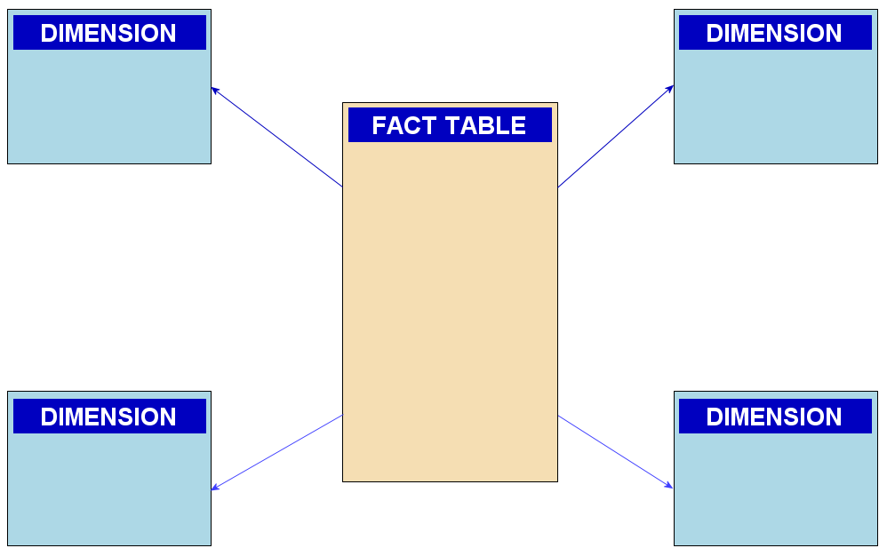
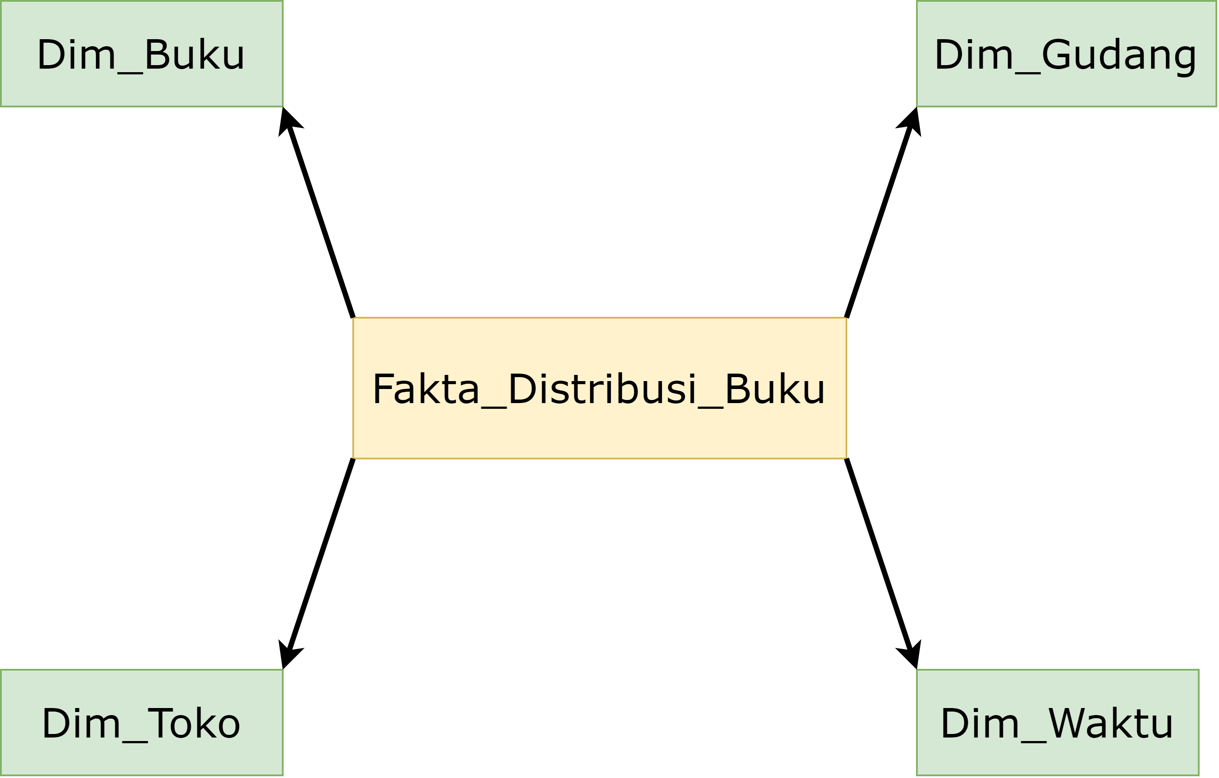
3. Mengidentifikasi Dimensi
Mendeskripsikan table fakta berdasarkan who, what, when, where
www.ftmm.unair.ac.id
@ftmmunair

Slide 24
4. Mengidentifikasi Fakta
Fakta ditentukan untuk menjawab pertanyaan apa yang diukur oleh proses bisnis.
Semua kandidat pengukuran fakta harus sesuai dengan level granularity pada tahap 2.
Fakta biasanya berupa angka yang mungkin dilakukan dengan menggunakan aggregasi (sum, min, max, average, dll), misal: total penjualan, jumlah unit terjual, jumlah pendapatan kotor, dll
www.ftmm.unair.ac.id
@ftmmunair

Slide 25
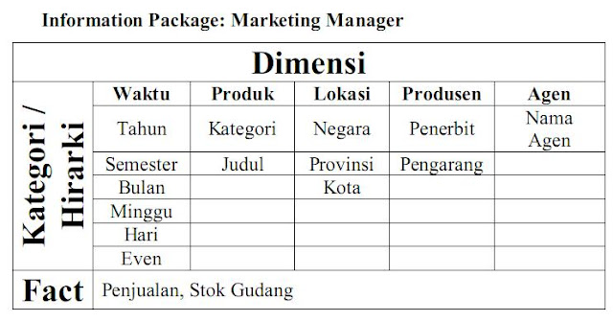
4.1. Information Package
Salah satu cara untuk mendokumentasikan kebutuhan informasi bisnis pada Data Warehouse dalam bentuk table.
Terdiri dari kolom dimensi yang didetailkan hingga hierarki terendah dan dilengkapi dengan fakta atau ukuran di bagian bawah table.
Information package berisi matriks yang dapat mengukur kinerja bisnis dan menganalisisnya secara drill-up dan roll-up.
Roll-up digunakan untuk mendapatkan ringkasan dari keseluruhan data
Drill-down digunakan untuk mendapatkan ringkasan secara detail lagi.
www.ftmm.unair.ac.id
@ftmmunair

Slide 26
4.1. Information Package
Contoh kasus: BookDist, Inc adalah distributor buku yang telah mendistribusikan bukunya secara domestic dan internasional. Perusahaan BookDist, Inc mendistribusikan buku ke semua toko buku terkemuka. Berdasarkan kasus ini maka diperlukan sebuah data warehouse untuk menganalisis pengiriman dari banyak Gudang ke toko-toko buku yang ada di seluruh dunia. Buatlah information package-nya.
www.ftmm.unair.ac.id
@ftmmunair

Slide 27
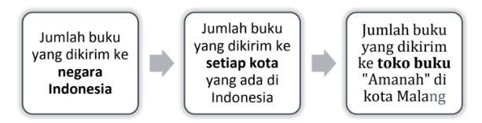
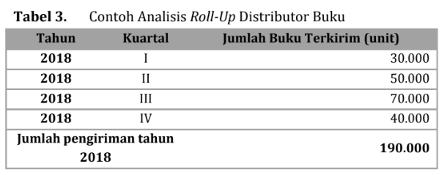
4.1. Information Package
Information Package: Distributor Buku
Waktu | Gudang | Buku | Toko Buku
Tahun | Gudang | ISBN Buku | Toko
Kuartal | Kota | Penulis | Kota
Bulan | Negara | Jenis | Negara
Tanggal |  | Penerbit
 |  | Kota
 |  | Negara
Fakta: Jumlah buku terkirim
www.ftmm.unair.ac.id
@ftmmunair

Slide 28
Data Warehouse Schemas
www.ftmm.unair.ac.id
@ftmmunair

Slide 29
Skema Data Warehouse
3 skema yang dapat digunakan untuk memodelkan fakta dan dimensi pada DW:
Star Schema
Snowflake Schema
Fact constellation schema
Perbedaan ketiganya ada pada normalisasi table dimensi dan kompleksitas hubungan antara fakta dan dimensi
www.ftmm.unair.ac.id
@ftmmunair

Slide 30
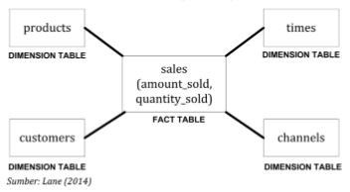
Star Schema (1)
Skema DW yang berbentuk seperti bintang
Terdapat 1 table fakta pada pusat skema yang dihubungkan dengan table-table dimensinya
Karakteristik:
Menciptakan database denormalisasi yang dapat melakukan query dengan cepat
Desain fleksibel
Mengurangi kompleksitas metadata
www.ftmm.unair.ac.id
@ftmmunair

Slide 31
Star Schema (2)
Kelebihan:
Mudah dimengerti
Kinerja query
Struktur Sederhana
Kekurangan:
Membutuhkan ruang penyimpanan yang besar untuk menyimpan data
Tidak mendukung relationship many-to-many
Pada awal mungkin maintenance sederhana, namun dengan semakin berkembangnya data warehouse, semakin susah di maintenance
www.ftmm.unair.ac.id
@ftmmunair

Slide 32
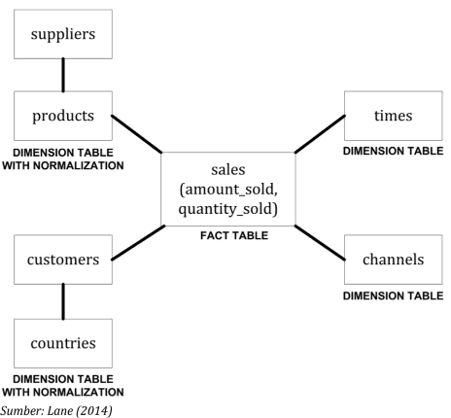
Snowflake Schema
Merepresentasikan dimensi dengan konsep normalisasi
Normalisasi digunakan untuk menghilangkan redundansi data
Pembuatan snowflake schema bisa dimulai dari star schema
Kelebihan: ukuran penyimpanan lebih kecil, lebih mudah dilakukan update dan maintenance, support many-to-many relationship
Kekurangan: susah dipahami karena kompleks, lebih susah di desain, kueri kompleks, maintenance lebih kompleks
www.ftmm.unair.ac.id
@ftmmunair

Slide 33
Fact Constellation Schema (1)
Fact Constellation Schema = galaxy schema
Kumpulan dari star schema
Terdiri dari 2 atau lebih table fakta yang berbagi satu atau lebih table dimensi.
Keuntungan: kemampuan memodelkan bisnis lebih akurat dan menyeluruh dengan menggunakan beberapa table fakta
Kekurangan: lebih susah didesain
www.ftmm.unair.ac.id
@ftmmunair

Slide 34
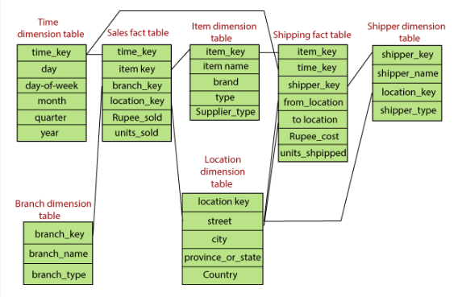
Fact Constellation Schema (2)
www.ftmm.unair.ac.id
@ftmmunair

Slide 35
Diskusi: Studi Kasus
www.ftmm.unair.ac.id
@ftmmunair

Slide 36
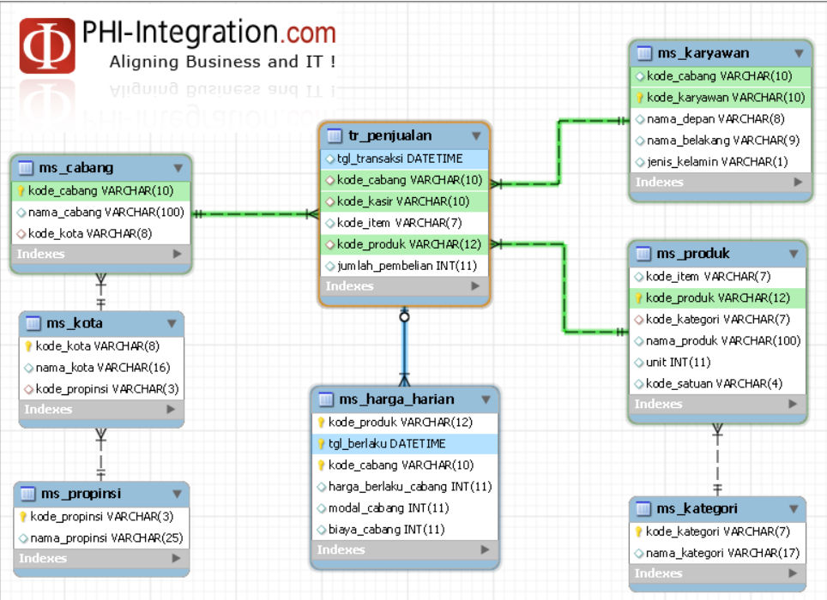
Database PHI minimart
"PHI-Minimart" adalah contoh database fiktif menggunakan skenario retailer. Cabang Minimart ini tersebar di beberapa daerah Indonesia.
Lakukan 4 Langkah menganalisis kebutuhan DW sehingga menghasilkan Information Package dari Data warehouse.
www.ftmm.unair.ac.id
@ftmmunair

Slide 37
Information Package PHI minimart
Waktu | Produk | Pegawai | Cabang
Tahun | Kategori | Cabang | Propinsi
Kuartal | Produk | Karyawan | Cabang
Bulan |  |  | Kota
Tanggal
Fakta: jumlah unit, total penjualan
www.ftmm.unair.ac.id
@ftmmunair

Slide 38
Terima Kasih
www.ftmm.unair.ac.id
@ftmmunair

